Slide 1
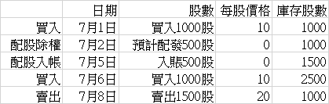
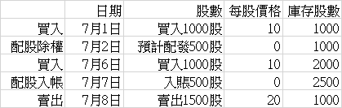
先入帳才買入
20 x 1500 – 10 x 1000 – 0 x 500 = 20000 本次交易損益
先買入才入帳
20 x 1500 – 10 x 1000 – 10 x 500 = 15000 本次交易損益
股票股利入帳日(非除權日)，雖不會影響累計損益，但有機會影響到已實現損益的計算
但此入帳日似乎無法在任何公開資訊找到資料

Slide 2
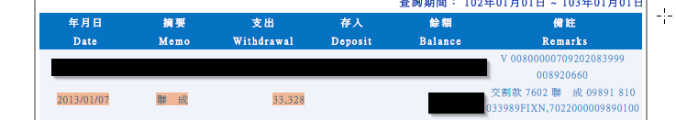
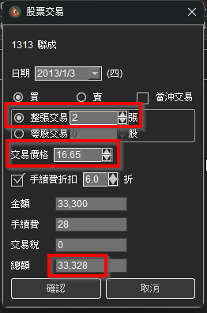

Slide 3
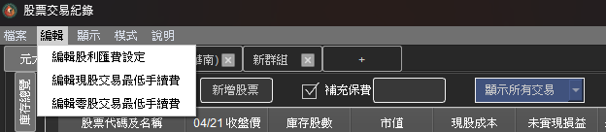
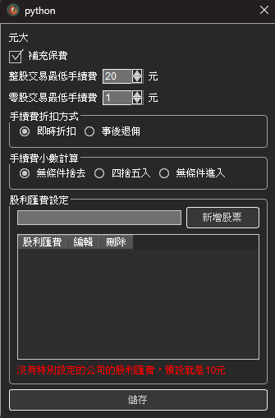
原本散落各處
新按鈕
改成集中在一起

Slide 4
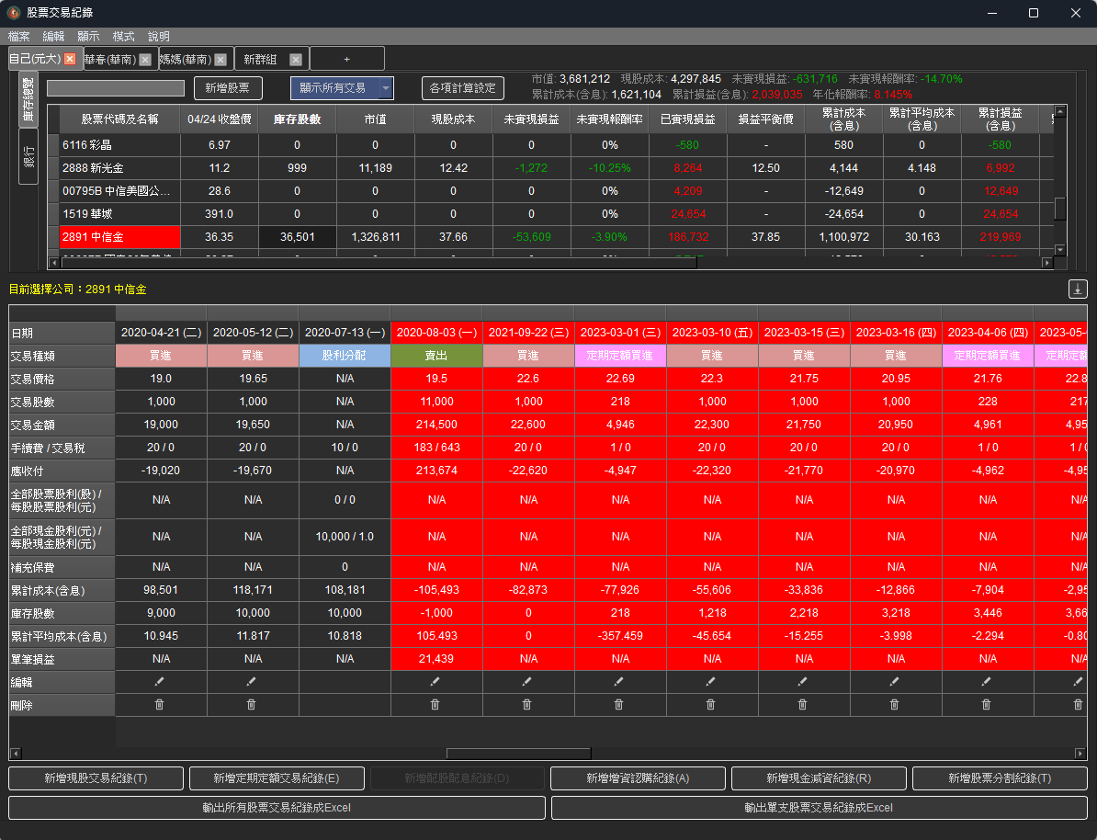
防呆：
當個股曾經有過交易造成庫存為負值時，會從該筆交易開始顯示紅色。
總表也會用紅色警示庫存有誤

Slide 5
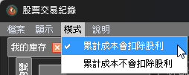
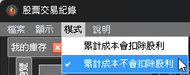
累計成本扣股利
2/1 買進 1000股 每股10元 交易金額 10000元
2/2 買進 1000股 每股11元 交易金額 11000元
2/3 配發 2000元現金股利
2/4 賣出 1000股 每股15元 交易金額 15000元
累計成本 10000元
累計成本 10000 + 11000 = 21000元
累計成本 21000 – 2000 = 19000元 (累計成本扣股利)
累計成本 19000 – 15000 = 4000元
累計成本不扣股利
2/1 買進 1000股 每股10元 交易金額 10000元
2/2 買進 1000股 每股11元 交易金額 11000元
2/3 配發 2000元現金股利
2/4 賣出 1000股 每股15元 交易金額 15000元
累計成本 10000元
累計成本 10000 + 11000 = 21000元
累計成本 21000元 (累計成本不扣股利)
累計成本 21000 – 15000 = 6000元

